Slide 1
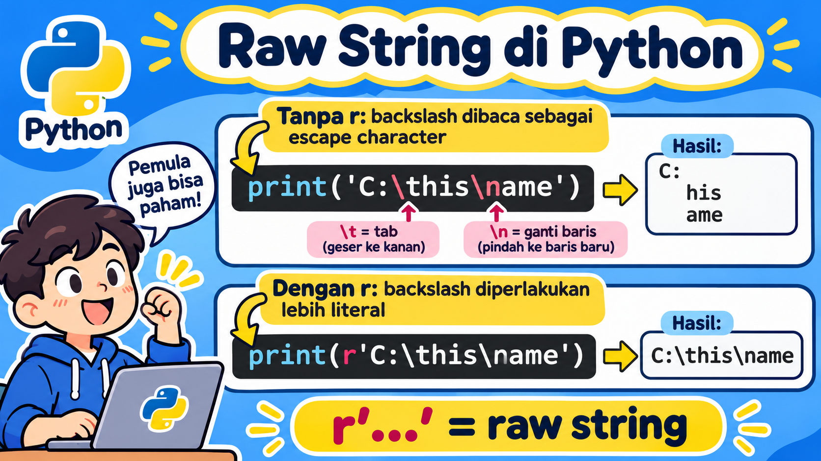
2.14 — Raw String
Menulis teks dengan banyak backslash menggunakan r"..."
Raw string membuat backslash lebih mudah ditulis secara literal

Slide 2
Masalah: Backslash Punya Arti Khusus
Dalam string biasa, backslash (\) bisa memulai escape sequence seperti \n dan \t.
Karena itu, teks yang mengandung banyak backslash kadang tidak tampil seperti yang kita harapkan.
>>> print('C:\this\name')
C: his
ame
Python melihat \t sebagai TAB dan \n sebagai NEWLINE. Jadi sebagian teks dianggap instruksi, bukan karakter biasa.
String biasa: backslash bisa dianggap escape character

Slide 3
Apa itu Raw String?
Raw string adalah string yang ditulis dengan menambahkan huruf r atau R sebelum tanda kutip.
Tujuannya: membuat backslash di dalam string diperlakukan lebih literal.
Contoh bentuk:
r"C:\folder\file"
atau:
r'C:\folder\file'
Huruf r bukan bagian dari teks. r adalah penanda bagi Python bahwa string tersebut adalah raw string.
r"..." = raw string

Slide 4
Perbandingan: String Biasa vs Raw String
>>> print('C:\this\name')
C: his
ame
>>> print(r'C:\this\name')
C:\this\name
Tanpa r: \t dan \n ditafsirkan sebagai escape sequence.
Dengan r: backslash dan karakter setelahnya dipertahankan secara literal.
Raw string mengurangi kebutuhan menulis backslash ganda

Slide 5
Step by Step: r'C:\folder\file'
1. Python melihat
huruf r
2. Python membaca
string setelahnya
3. Backslash tidak
menjadi \n / \t
4. Teks tampil
sesuai isi
>>> path = r'C:\folder\file'
>>> print(path)
C:\folder\file
Yang disimpan adalah teks C:\folder\file dengan backslash yang tetap terlihat.
Huruf r mengubah cara Python membaca backslash di dalam string

Slide 6
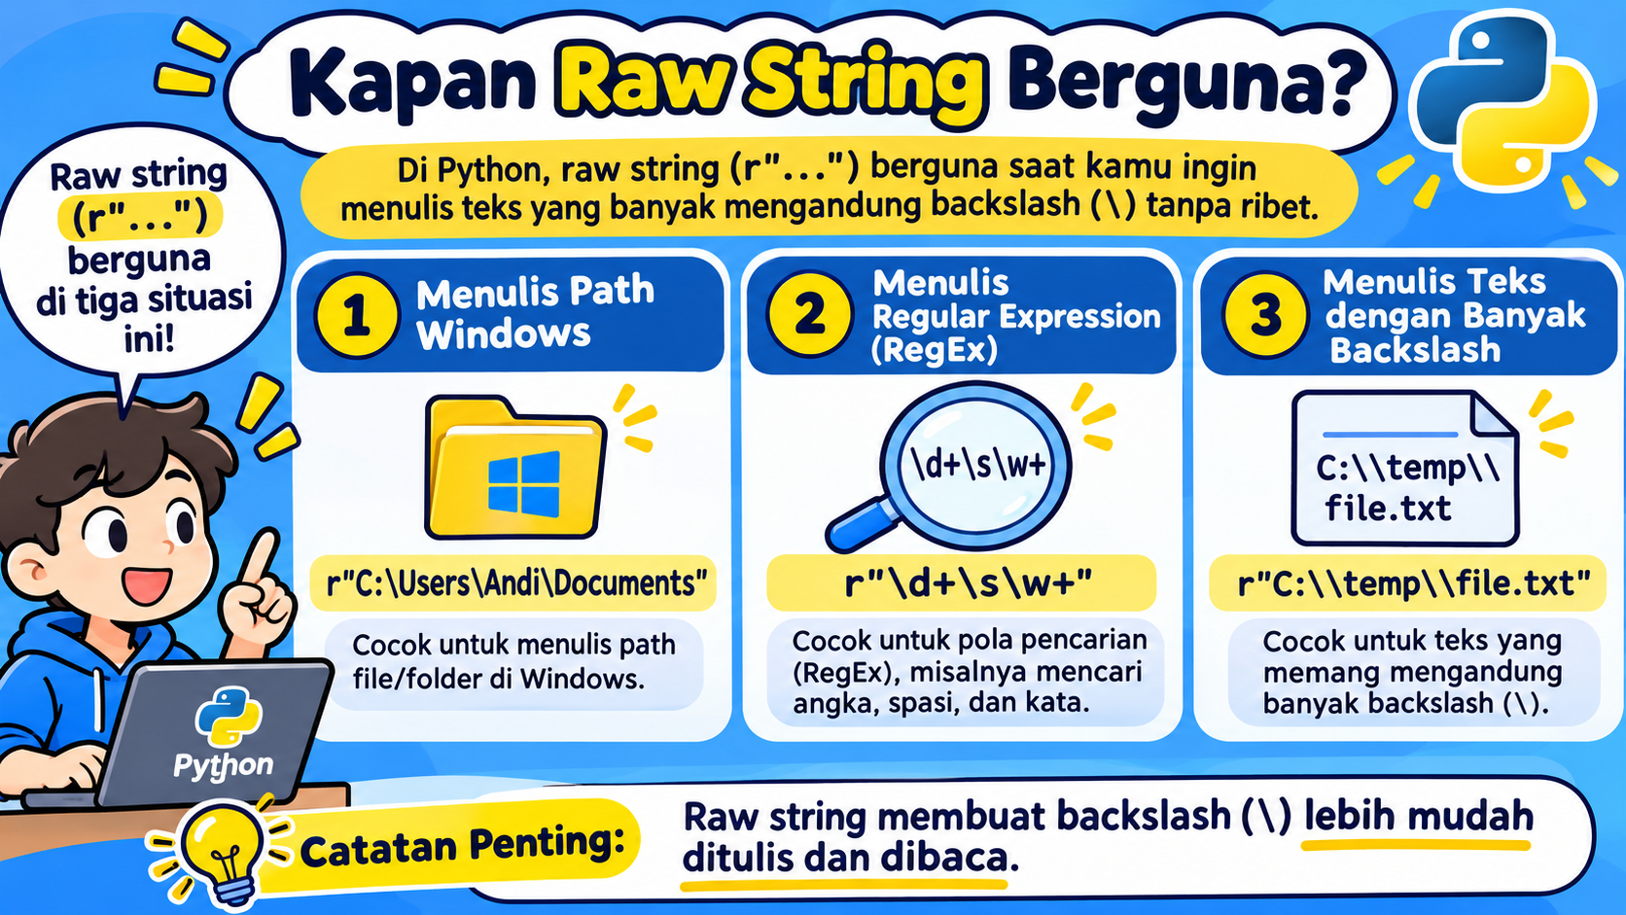
Kapan Raw String Berguna?
Paling berguna saat teks memang banyak memakai backslash

Slide 7
Contoh 1 — Path Windows
Path Windows sering menggunakan backslash:
C:\Users\Andi\Documents\file.txt
Tanpa raw string, beberapa kombinasi backslash bisa dianggap escape sequence.
>>> path = r"C:\Users\Andi\Documents\file.txt"
>>> print(path)
C:\Users\Andi\Documents\file.txt
Untuk tutorial pemula, raw string adalah cara yang nyaman saat harus menuliskan path Windows secara literal.
Contoh umum: r"C:\Users\Andi\Documents\file.txt"

Slide 8
Raw String Bukan Berarti Semua Karakter Jadi 'Bebas'
Raw string membantu agar backslash tidak diproses seperti escape sequence biasa.
Tetapi raw string tetap punya aturan sintaks Python.
Contoh penting: raw string tidak bisa diakhiri dengan jumlah backslash ganjil.
Karena backslash terakhir akan mengganggu tanda kutip penutup.
Jadi raw string lebih literal terhadap backslash, tetapi bukan berarti semua kombinasi backslash selalu valid.
Raw string tetap mengikuti aturan penulisan string Python

Slide 9
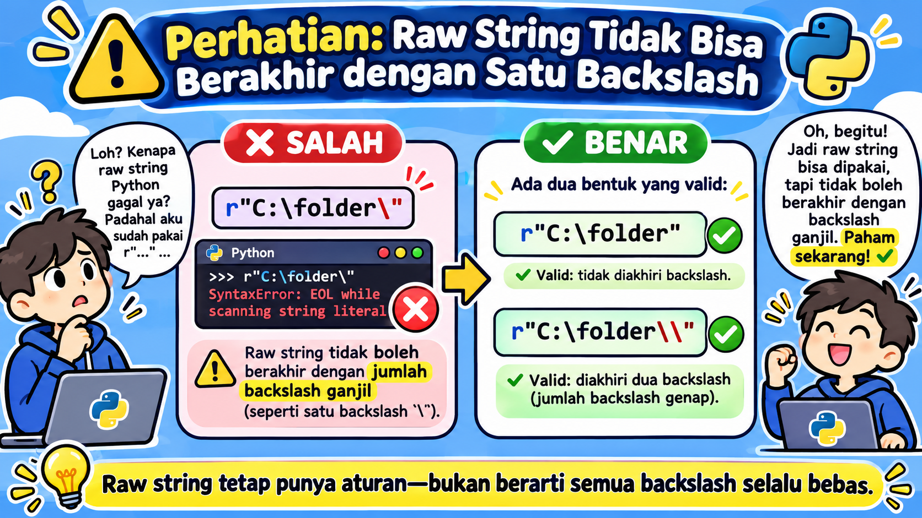
Perhatian: Jangan Akhiri dengan Satu Backslash
Raw string tidak boleh berakhir dengan jumlah backslash ganjil

Slide 10
Raw String vs Escape Character Biasa
Gunakan string biasa jika memang ingin escape sequence bekerja:
"Halo\nDunia"
Hasil print():
Halo
Dunia
Gunakan raw string jika ingin backslash tetap terlihat:
r"Halo\nDunia"
Hasil print():
Halo\nDunia
Pertanyaannya sederhana: apakah backslash harus menjadi instruksi, atau harus tampil sebagai karakter biasa?
String biasa → proses escape; raw string → pertahankan backslash

Slide 11
Latihan: Pilih String Biasa atau Raw String
A. Tampilkan dua baris: Halo lalu Dunia
Contoh:
"Halo\nDunia"
→ String biasa
B. Tulis path C:\temp\file.txt
Contoh:
r"C:\temp\file.txt"
→ Raw string
C. Tampilkan teks \n apa adanya
Contoh:
r"\n"
→ Raw string
D. Buat tab antara Nama dan Umur
Contoh:
"Nama\tUmur"
→ String biasa
Tentukan dulu: backslash ingin diproses atau ditampilkan apa adanya?
Pilih jenis string berdasarkan tujuan backslash

Slide 12
Ringkasan 2.14 — Raw String
Yang perlu diingat:
• Raw string diawali r atau R
• r bukan bagian dari isi string
• Backslash diperlakukan lebih literal
• Berguna untuk path Windows, RegEx, atau teks dengan banyak backslash
• Raw string tetap punya aturan sintaks
• Tidak bisa berakhir dengan jumlah backslash ganjil
Contoh:
Normal:
"C:\\folder\\file"
Raw:
r"C:\folder\file"
Keduanya bisa menghasilkan teks path yang sama, tetapi raw string biasanya lebih mudah dibaca.
Mental model: r'...' = jangan perlakukan backslash seperti escape sequence biasa.
Selesai 2.14 — berikutnya: Multi-line String

